Slide 1
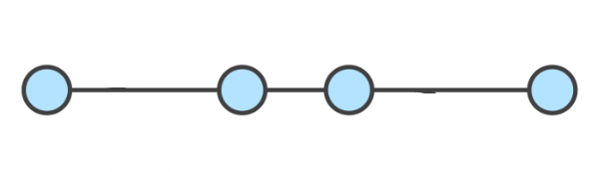
Repositorio local
master
Se inicia la simulación con robot studio
Se finaliza la simulación con robot studio

Slide 2
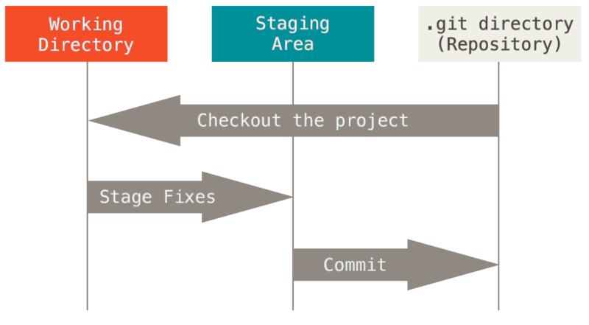
Notes:
Confirmado: significa que los datos están almacenados de manera segura en tu base de datos local.
Modificado: significa que has modificado el archivo pero todavía no lo has confirmado a tu base de datos.
Preparado: significa que has marcado un archivo modificado en su versión actual para que vaya en tu próxima confirmación.

Slide 3
Repositorio local
master
Se inicia la simulación con robot studio
Se finaliza la simulación con robot studio

Slide 4
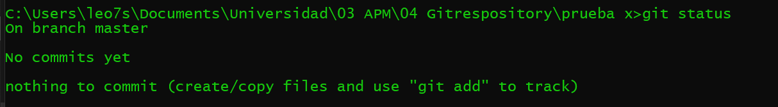
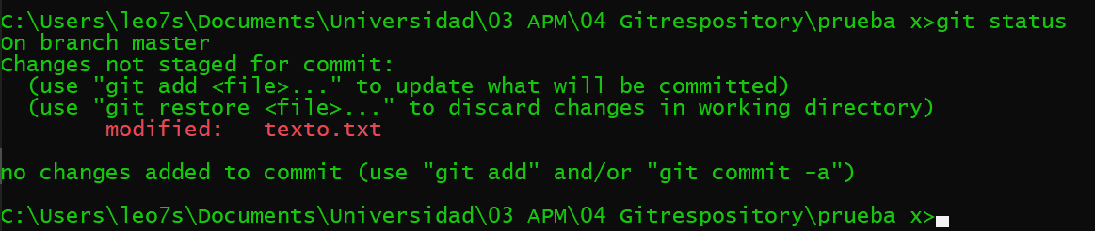
Comandos
git status → retorna el estado actual del repositorio local.

Slide 5
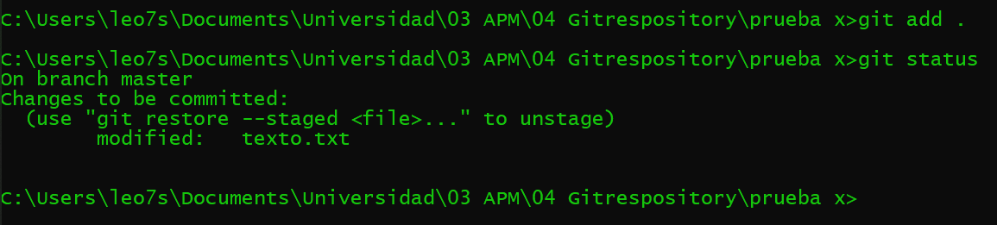
Comandos
git add . → guarda los cambios de todos los archivos.
git add archivo.ext → guarda los cambios del archivo.ext

Slide 6
Comandos:
git commit –m “se cambia el archivo tal, por tal motivo, y las modificaciones primordiales son tales” → confirma los cambios.

Slide 7
comandos
git commit
Configuración: git config --global core.editor "code --wait“

Slide 8
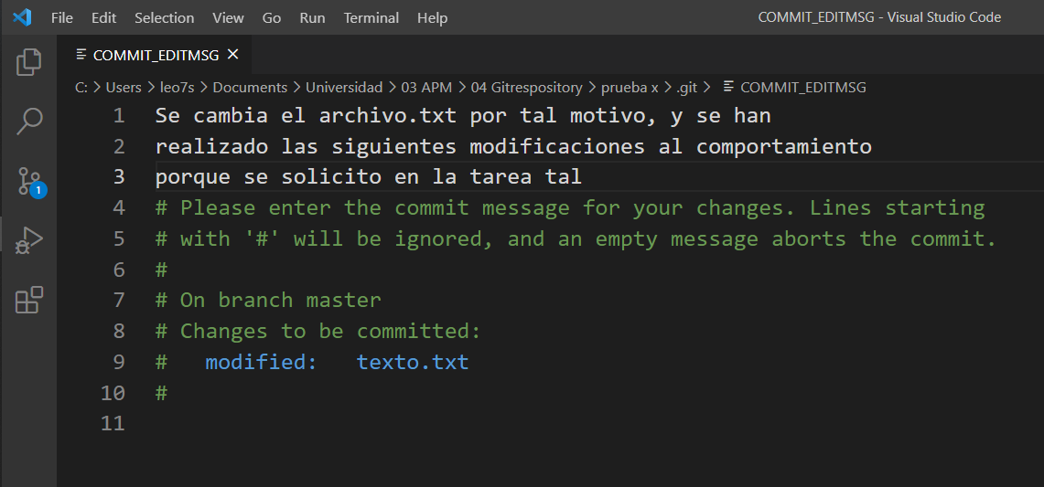

Slide 9
Repositorio local
master
Se inicia la simulación con robot studio
Se finaliza la simulación con robot studio

Slide 10
Clonar repositorio:
git clone url_del_repositorio.git

Slide 11
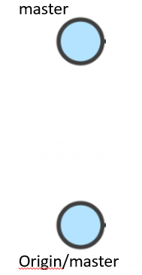
Repositorio remoto
Repositorio local

Slide 12
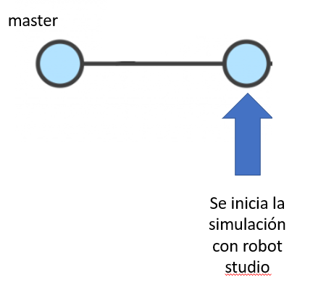
Repositorio local

Slide 13
comandos
git push

Slide 14
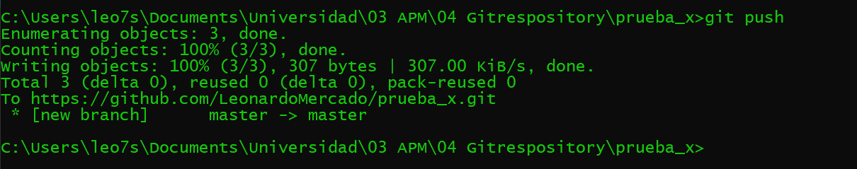
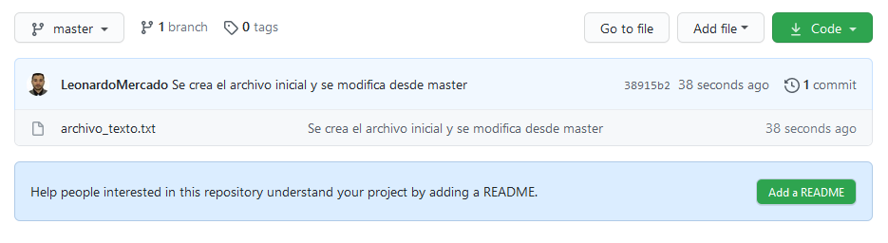

Slide 15
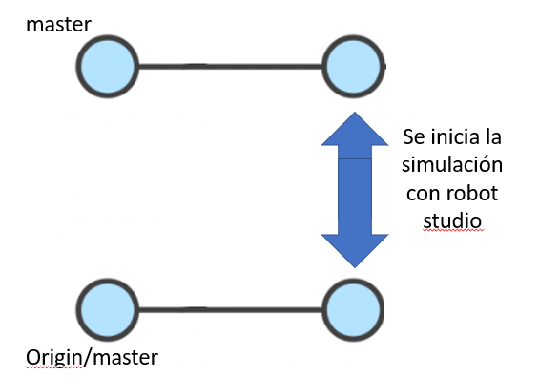
Repositorio remoto
Repositorio local

Slide 16
Repositorio remoto
Repositorio local
master
Se inicia la simulación con robot studio
Se finaliza la simulación con robot studio
Origin/master

Slide 17
comandos
git pull

Slide 18
comandos
git log –all –oneline –graph
git config --global alias.adog "log --all --decorate --oneline --graph"

Slide 19
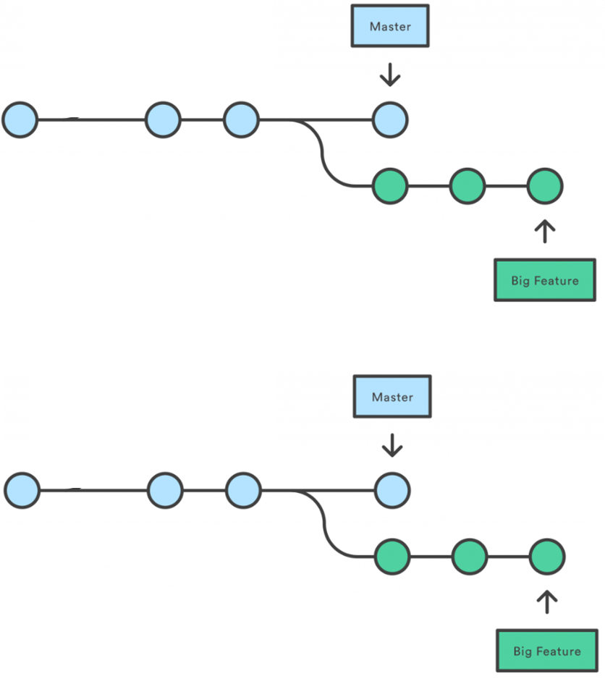
Repositorio local
Repositorio remoto

Slide 20
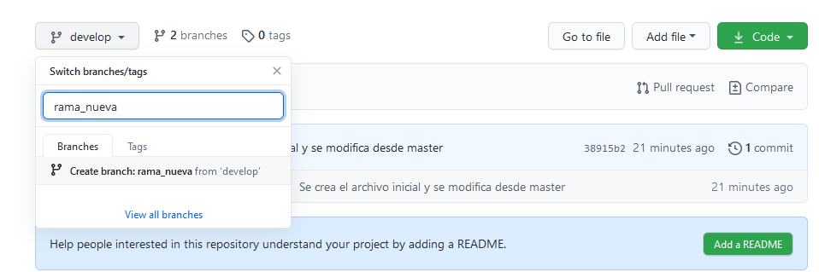
Creación de una nueva rama

Slide 21
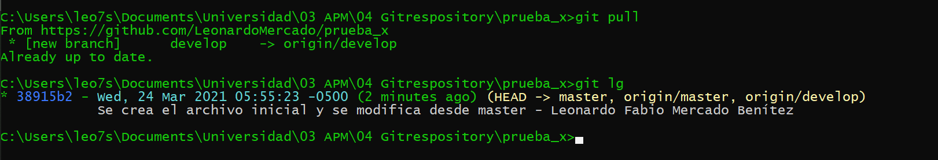
comandos
git pull

Slide 22
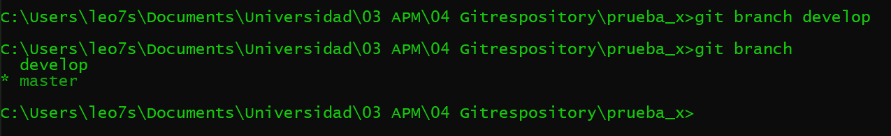
Crear la rama con el mismo nombre
git branch develop

Slide 23
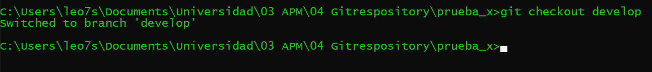
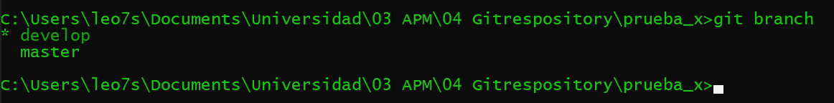
Moverse a la rama a trabajar
git checkout develop

Slide 24
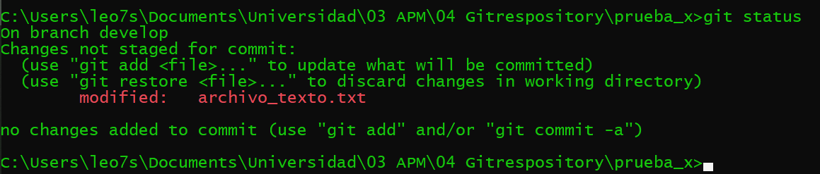
Trabajar en la rama nueva

Slide 25
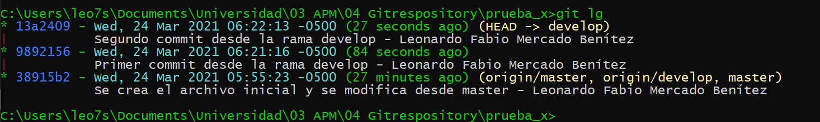

Slide 26
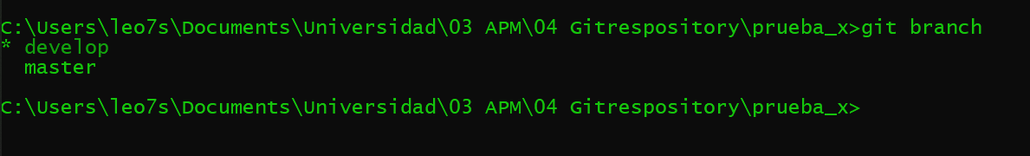
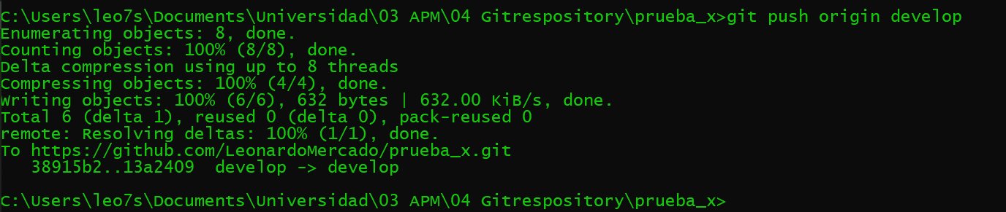
Para hacer push a la rama nueva

Slide 27
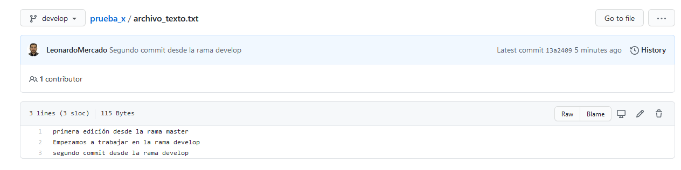
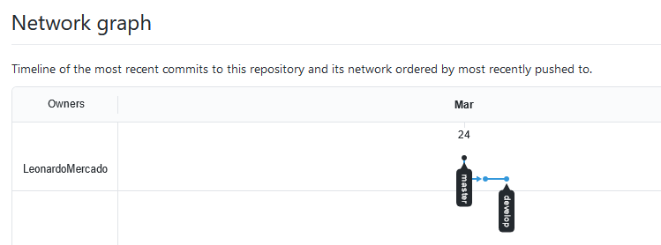

Slide 28
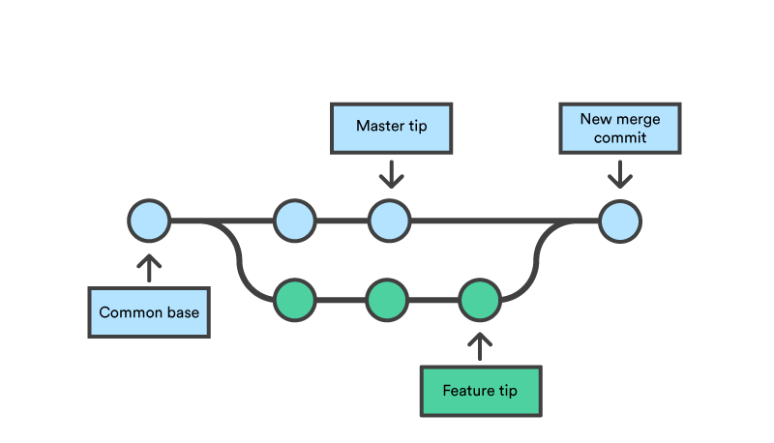
Git merge

Slide 29
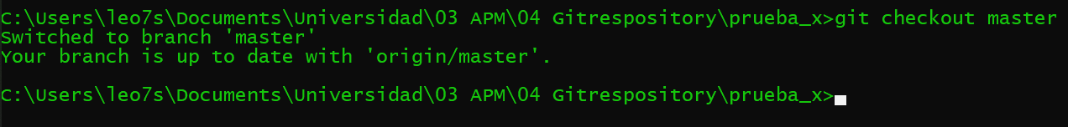
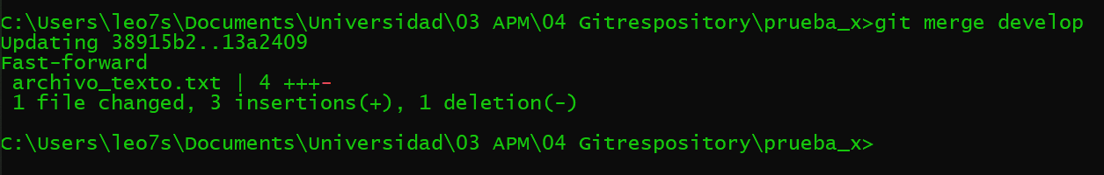
comandos
Ir a la rama master
git merge develop

Slide 30
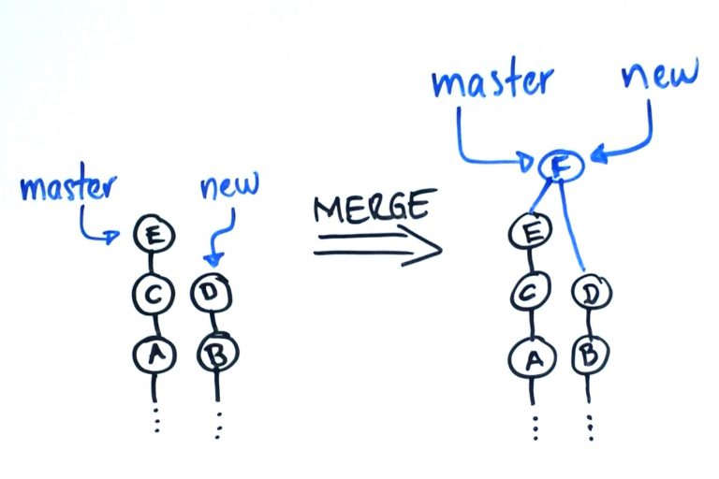

Slide 31
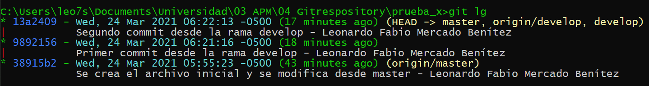
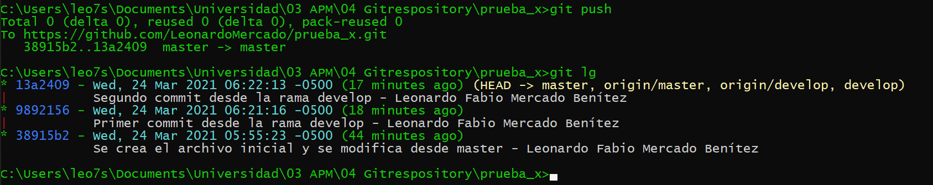

Slide 32
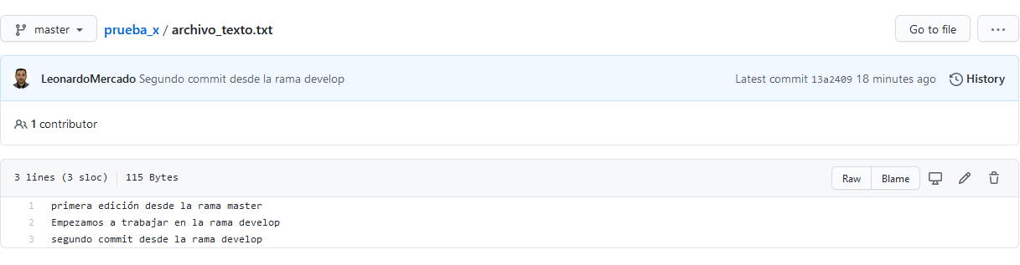


Slide 33
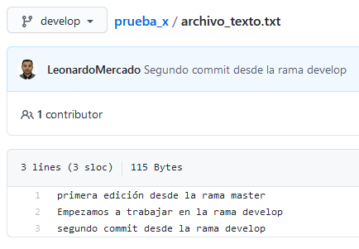
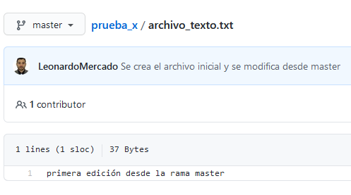

Slide 34
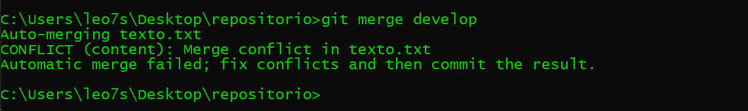
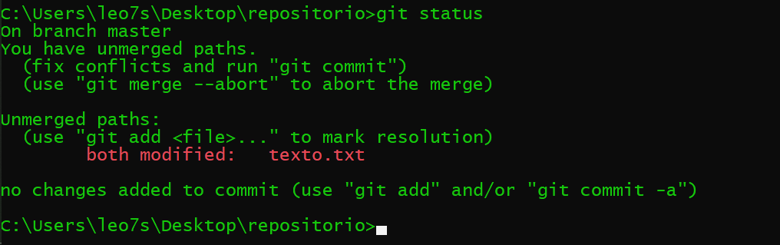

Slide 35
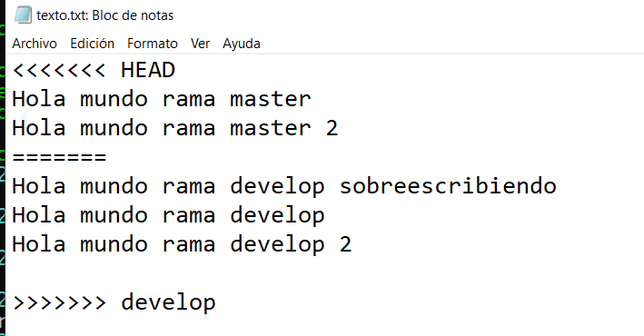

Slide 36
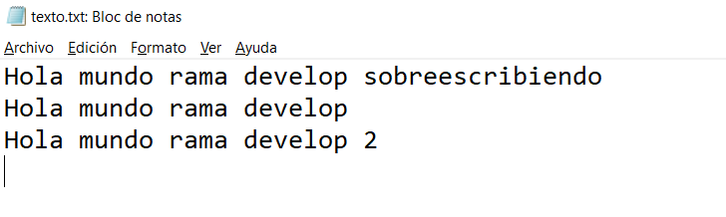

Slide 37
